Slide 1
Planification et contrôle de projets
INF33307 Assurance de la qualité et gestion de projets informatiques
Ismaïl Khriss

Slide 2

Plan
Plan
Planification de contexte
Estimation
Planification-ordonnancement
Stratégies de contrôle

Slide 3
La planification et le contrôle
Responsabilité du chef de projet
Planifier revient à décider
quoi faire
comment
quand
avec quelles ressources

Slide 4
Les étapes de la planification
Définition du contexte
comprendre le problème et le travail à faire
Estimation
calculer l’effort requis et la durée
Risque
estimer les différents risques pouvant survenir
comment les éviter
comment les régler en cas de l’occurrence
Planification-ordonnancement
allouer les ressources dans le calendrier des activités
déterminer les jalons (milestones)
Stratégies de contrôle
contrôler la qualité
contrôler les changements

Slide 5
Définition du contexte
Comprendre
les besoins des clients
le contexte d’affaires
les limites du projet
les motivations des clients
les chemins sujets à changements
que si vous croyez tout comprendre, rien n’est sur ...

Slide 6
Enjeux d’estimation
L’estimation des ressources, des coûts et du calendrier d'un effort d'ingénierie logicielle nécessite:
Expérience
Accès à de bonnes informations historiques (métriques)
Le courage de s’engager dans des prédictions quantitatives lorsque les informations qualitatives sont tout ce qui existe

Slide 7
Enjeux d’estimation
L’estimation comporte un risque inhérent et ce risque conduit à l’incertitude:
Complexité du projet
Taille du projet (rend la décomposition plus difficile)
Degré d’incertitude structurelle (stabilité des exigences)

Slide 8
Ensemble de tâches de planification de projet
Établir la portée du projet
Déterminer la faisabilité
Analyser les risques (voir notes de cours Gestion des risques)
Définir les ressources requises
Déterminer les ressources humaines requises
Définir des ressources logicielles réutilisables
Identifier les ressources environnementales
Estimer les coûts et les efforts
Décomposer le problème
Développer deux ou plusieurs estimations
Réconcilier les estimations

Slide 9
Ensemble de tâches de planification de projet
Élaborer un calendrier initial du projet
Établir un ensemble de tâches significatives
Définir un réseau de tâches
Utiliser des outils de planification pour développer un graphique chronologique
Définir les mécanismes de suivi des horaires
Répéter les étapes 1 à 6 pour créer un calendrier détaillé pour chaque version du système au fur et à mesure que la portée de chaque version est définie

Slide 10
Qu’est-ce que la portée?
La portée du logiciel décrit
Fonctionnalités à fournir aux utilisateurs finaux
Entrée et sortie de données
Contenu présenté aux utilisateurs de l’utilisation du logiciel
Performances, contraintes, interfaces et fiabilité pour le système
La portée est définie à l’aide de l’une des deux techniques suivantes:
Une description narrative de la portée du logiciel est élaborée après communication avec toutes les parties prenantes
Un ensemble de cas d’utilisation est développé par les utilisateurs finaux

Slide 11
Faisabilité du projet
Une fois la portée identifiée (avec l’accord du client), il est raisonnable de demander:
Pouvons-nous créer des logiciels pour répondre à cette portée?
Le projet est-il réalisable?
Vous devez essayer de déterminer si le système peut être créé à l’aide de la technologie, de l'argent, du temps et d'autres ressources disponibles
La prise en compte des exigences d’affaires est également importante - il ne sert à rien de créer un système ou un produit de haute technologie dont personne ne veut

Slide 12
Ressources du projet
Nombre
Outils
logiciel
Compétences
Matériel
Personnes
Environnement
Endroit
Réseau
Projet
Composantes
réutilisables
Composantes
OTS
Nouvelles
composantes
OTS = off-the-shelf
Composantes
légataires

Slide 13
Analyse des données et précision des estimations
Pour obtenir des estimations fiables des coûts et des efforts, plusieurs options se présentent:
Retarder l’estimation jusqu’à la fin du projet (nous pouvons obtenir des estimations précises à 100% une fois le projet terminé!)
Baser les estimations sur des projets similaires déjà terminés (fonctionne très bien si vous avez terminé des projets similaires)
Utiliser des techniques de décomposition relativement simples pour générer des estimations de coût et d’effort du projet (similaires à diviser pour régner)
Utiliser un ou plusieurs modèles empiriques pour l’estimation des coûts et de l’effort du logiciel

Slide 14
Rapprochement des estimations
Toute technique d’estimation doit être vérifiée en calculant au moins une autre estimation en utilisant une approche différente
Si vous avez créé plusieurs estimations, elles doivent être comparées et rapprochées
Si les deux estimations sont concordantes, il y a de bonnes raisons de croire que les estimations sont fiables
Des estimations très divergentes peuvent souvent être attribuées à l’une des deux causes suivantes:
La portée du projet n’est pas bien comprise ou a été mal interprétée par le planificateur
Les données de productivité utilisées pour les techniques d’estimation fondées sur des problèmes ne conviennent pas à l’application ou ont été mal appliquées

Slide 15
Estimation basée sur les problèmes
Les données LOC, FP et UCP sont utilisées de deux manières lors de l’estimation de projet logiciel:
comme variables d’estimation pour «dimensionner» chaque élément du logiciel
comme mesures de base collectées à partir de projets antérieurs et utilisées avec d’autres variables pour élaborer des projections de coûts et d’efforts
Lors de la collecte de mesures de productivité pour les projets, veillez à établir une taxonomie des types de projets
Assurez-vous que vos estimations incluent l’effort requis pour développer l’« infrastructure » du système

Slide 16
Estimation basée sur les problèmes
Commencer par un énoncé limité de la portée du logiciel
Décomposer l’énoncé de portée en fonctionnalités qui peuvent chacune être estimées individuellement
LOC, FP ou UCP est ensuite estimé pour chaque fonctionnalité
Les mesures de productivité de base (par exemple, LOC/pm ou FP/pm) sont ensuite appliquées à la variable d’estimation appropriée
Le coût/effort de la fonctionnalité est calculé à l’aide de données historiques
Les estimations de fonctionnalités sont combinées pour produire une estimation globale pour l’ensemble du projet

Slide 17
Tableau d’estimation basée sur LOC
Copyright © McGraw-Hill Education. All rights reserved. No reproduction or distribution without the prior written consent of McGraw-Hill Education.
Function | Estimated L O C
User-interface and control facilities (U I C F) | 2,300
Two-Dimensional geometric analysis (2D G A) | 5,300
Three-Dimensional geometric analysis (3D G A) | 6,800
Database management (D B M) | 3,350
Computer graphics display facilities (G C D F) | 4,950
Peripheral control function (P C F) | 2,100
Design analysis modules (D A M) | 8,400
Estimated lines of code | 33,200

Slide 18
Tableau d’estimation basée sur LOC
La productivité moyenne de ces systèmes est de 620 LOC/pm
Le coût salarial est de 8 000$ par mois
Le coût par ligne de code est d’environ 13$
Sur la base des estimations de LOC et des données historiques:
Le coût estimatif du projet est de 431 000 dollars
L’effort estimé est de 54 personnes-mois

Slide 19


Exemples de modèles empiriques
Walston-Felix
$E = 5.2 {(KLOC)}^{0.91}$
Bailey-Basili
$E = 5.5+0,73×{(KLOC)}^{1.16}$
Albrecht et Gaffney
$E = − 91.4 + 0.355 FP$
Kemerer
$E = − 37 + 0.96 FP$

Slide 20

Exemple de modèles empiriques – COCOMO II
COCOMO pour COnstructive COst MOdel
Introduit par Barry Boehm en 1981
Devenu un produit commercial
A évolué vers COCOMO II
modèle plus complexe

Slide 21
COCOMO - Nature de projet
Nature de projet | Effort (mois/homme) | Durée (mois)
organic | E = 2.4 * (KLOC)^{1.05} | D = 2.5 (E)^{0.38}
semi-detached | E = 3 * (KLOC)^{1.12} | D = 2.5 (E)^{0.35}
embedded | E = 3.6 * (KLOC)^{1.2} | D = 2.5 (E)^{0.32}

Slide 22
COCOMO - Nature de projet - Organic
Projet routinier pour la compagnie
L’équipe
comprend bien le domaine d’application
travaille bien ensemble
Va être exécuté sans problèmes

Slide 23
COCOMO - Nature de projet – Semi-detached
Projet pour la compagnie
de difficulté moyenne
ou complexes
mais a l’expérience de ce genre de projet
L’équipe de projet
est disponible
est habituée à ce genre de système et au domaine
peut contenir des personnes expérimentées ou non

Slide 24
COCOMO - Nature de projet - Embeded
Projet difficile pour la compagnie
Peut-être
dans un domaine d’application nouveau
dans une région où la compagnie a peu d’expérience
L’équipe est disponible
mais fraîchement formée ou inexpérimentée
Demande du matériel spécial pour le système

Slide 25

Estimation basée sur les processus
Consiste à
utiliser WBS (Work Breakdown Structure) pour avoir les activités
estimer l’effort de chaque activité
faire une addition pour avoir l’estimation totale
À utiliser si on est capable d’estimer les activités

Slide 26
Estimation basée sur les processus - WBS (Work Breakdown Structure)
Principe « diviser pour régner »
Énumération de toutes les activités
par niveau hiérarchique de détail
qui organise le travail à faire en tâches
courtes
gérables
ayant des entrées et sorties quantifiables
et des responsabilités assignées

Slide 27
Estimation basée sur les processus - WBS
Pour chaque composant du WBS, il faut définir
livrables
processus
ressources
durée
Par où commencer?

Slide 28
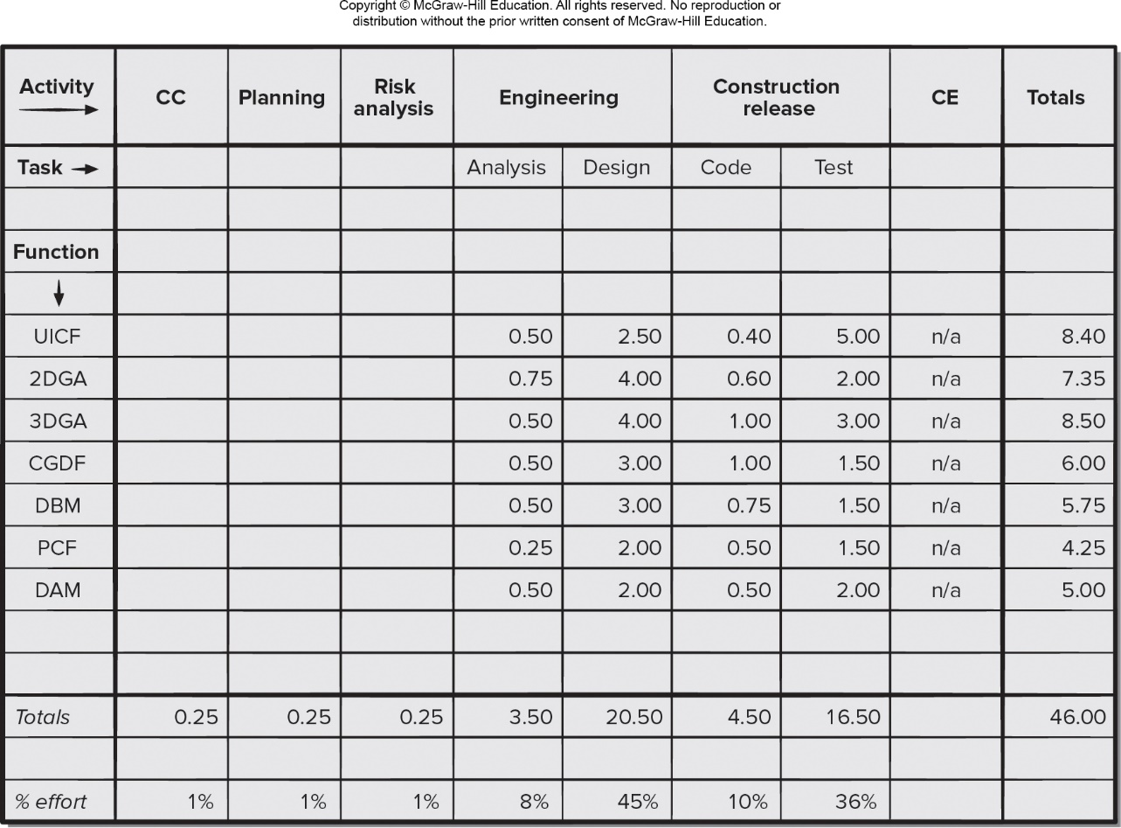
Tableau d’estimation basée sur les processus

Slide 29
Tableau d’estimation basée sur les processus
L’estimation basée sur les processus commence par une délimitation des fonctionnalités obtenues à partir de la portée du projet
Une série d’activités du processus est exécutée pour chaque fonctionnalité
Les fonctionnalités et les activités du processus associées peuvent être représentées dans le cadre d’un tableau avec les tâches sous forme de colonnes et les lignes sous forme de fonctionnalités
Les estimations d’effort (par exemple, personnes-mois) sont entrées comme valeurs de cellule de la matrice
Les coûts salariaux moyens (c’est-à-dire coût/unité de l’effort) sont ensuite appliqués à l’effort estimé pour chaque activité du processus
Sur la base d’un coût salarial moyen de 8 000 $ par mois, le coût total estimé du projet est de 368 000 $ et l’effort estimé est de 46 mois-personne sur la base des entrées du tableau

Slide 30
Estimation de projet agile
Chaque récit usager est considérée séparément à des fins d’estimation
Chaque récit usager est décomposée en un ensemble des tâches d'ingénierie logicielle qui seront nécessaires pour le développer
3a. Chaque tâche est estimée séparément (données historiques, modèle
empirique, expérience ou planification du poker)
3b. Alternativement, le volume du récit usager peut être estimé en
LOC, FP ou UCP
4a. Les estimations pour chaque tâche sont additionnées pour estimer le
récit usager
4b. Alternativement, le volume se traduit en effort en utilisant des
données historiques
Les estimations d’effort pour tous les récits usagers sont additionnées pour créer une estimation d’effort pour l’incrément

Slide 31
Planification de poker – Exemple pour la méthode Scrum
Le planification poker Scrum va réunir l’équipe projet autour du Scrum Master qui va faire en sorte de faciliter les différents échanges entre les participants autour des fonctionnalités étudiées
Chacun est libre de s’exprimer comme il l’entend, et qu’il sera donc possible de croiser les différentes sources d’informations et les différents avis
L’apport d’informations très diverses et leurs prises en compte ne pourront que consolider au final l’estimation qui sera faite
Les experts techniques peuvent apporter plusieurs points de vue et plusieurs solutions pour la réalisation d’une fonctionnalité
L’expert fonctionnel va quant à lui éclairer les participants sur les éventuels points importants ou les points d’ombre à prendre en compte afin de réaliser l’estimation

Slide 32
Planification de poker – Exemple pour la méthode Scrum
Les participants vont utiliser un jeu de cartes spécialement adapté à l’évaluation de la durée d’exécution et de la complexité des tâches
Les cartes comportent les valeurs suivantes : 0, 0.5, 1, 2, 3, 5, 8, 13, 20, 40, 100, « ∞ » et « ? »
Les valeurs des cartes ne représentent pas une charge en termes de personne-jours, et donc pas directement une durée de réalisation
Ces valeurs sont des points prenant en compte la durée de réalisation d’une tâche, mais surtout sa complexité seule, et aussi par rapport aux autres fonctionnalités demandées
Il s’agit uniquement d’un nombre de points
Une valeur de 0 représente une fonctionnalité déjà mise en place, ou ne demandant pas d’effort particulier
Les valeurs 0.5 et 1 peuvent être utilisées pour des tâches particulièrement simples

Slide 33
Planification de poker – Exemple pour la méthode Scrum
Les valeurs entre 2 et 5 pour des tâches un peu plus complexes
Au-delà, la réalisation demande des travaux plus conséquents ou plus complexes
La valeur 100 représente une grande complexité et un grand nombre d’heures de travail
Probablement devra être découpée et éventuellement répartis sur plusieurs sprints consécutifs
La carte portant le symbole « ∞ » (infini) représente toute tâche valant plus de 100. Il s’agit donc d’un travail particulièrement long ou complexe nécessitant une attention particulière
Généralement, une fonctionnalité recevant cette note a peu de chance de pouvoir être embarquée dans le sprint à venir
La carte portant le symbole « ? » indique que l’on n’est pas en mesure, dans l’état actuel des connaissances de l’équipe d’effectuer une estimation pour la réalisation de cette fonctionnalité

Slide 34
Planification de poker – Déroulement
Au début de la réunion, chaque participant reçoit un paquet de cartes spéciales
Chacun pourra alors à son tour utiliser une de ses cartes pour donner son estimation quand une fonctionnalité sera étudiée
Lorsque tout le monde est prêt, le Scrum master commence par faire le tour de l’ensemble des fonctionnalités dont il va falloir évaluer la réalisation
Pour chaque fonctionnalité de la liste, le Scrum master lit sa description à haute voix
S’en suit alors une discussion durant laquelle chacun peut poser des questions afin d’obtenir des précisions sur la demande et sur la ou les solutions envisagées
Une fois que tout le monde a une vision claire de la fonctionnalité en cours d’examen, chacun choisit dans son jeu la carte correspondant le mieux à son estimation de la complexité et de la difficulté de sa réalisation
Les cartes sont alors posées sur la table face cachée

Slide 35
Planification de poker – Déroulement
Lorsque tout le monde a pu s’exprimer et a finalement déposé la carte de son choix sur la table, toutes les cartes sont retournées en même temps
Si les estimations sont assez proches, il est assez facile pour tout le monde de tomber d’accord
En revanche, si l’on peut constater de gros écarts entre les estimations, celui ou ceux qui ont choisi les valeurs extrêmes sont invités à s’exprimer
Chacun peut ainsi expliquer aux autres les raisons de son choix et éventuellement convaincre ses collaborateurs
Le processus se répète pour les participants ayant choisi des valeurs extrêmes, jusqu’à ce tout le monde ait pu expliquer sa vision des choses
Lorsque tous les points de vue ont été exposés et compris, chacun a la possibilité de réviser son évaluation et de choisir ou non une carte différente
Le Scrum master note l’évaluation de la fonctionnalité et passe ensuite à la suivante

Slide 36
Principes de planification
Compartimentalisation. Le projet doit être compartimenté en décomposant le produit et le processus
Interdépendance. L’interdépendance de chaque activité ou tâche compartimentée doit être déterminée
Répartition du temps. Chaque tâche doit se voir attribuer un certain nombre d’unités de travail et avoir une date de début et une date d'achèvement
Validation de l’effort. Assurez-vous que pas plus du nombre de personnes alloué n'a été programmé à un moment donné
Responsabilités définies. Chaque tâche planifiée doit être affectée à un membre spécifique de l’équipe
Résultats définis. Chaque tâche doit avoir un résultat défini
Jalons définis. Chaque tâche doit être associée à un jalon du projet

Slide 37
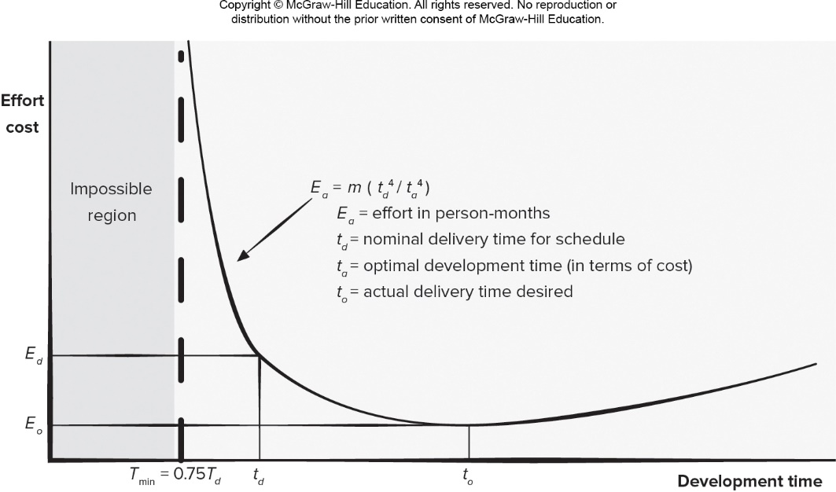
Relation entre l’effort et la date de livraison- La courbe de Putnam-Norden-Rayleigh

Slide 38
Ensemble de tâches de développement du concept
La portée du concept détermine la portée globale du projet
La planification préliminaire du concept établit la capacité de l’organisation à entreprendre le travail impliqué par la portée du projet
L’évaluation des risques technologiques évalue le risque associé à la technologie à mettre en œuvre dans le cadre de la portée du projet
La preuve de concept démontre la viabilité d’une nouvelle technologie dans le contexte logiciel
La mise en œuvre du concept met en œuvre la représentation du concept d’une manière qui peut être examinée par un client et est utilisée à des fins de «marketing» lorsqu’un concept doit être vendu à d’autres clients ou à la direction
La réaction du client au concept sollicite des commentaires sur un nouveau concept technologique et cible des applications client spécifiques

Slide 39
Contrôle de l’échéancier
Organiser des réunions périodiques sur l’état du projet au cours desquelles chaque membre de l’équipe rend compte des progrès et des problèmes
Évaluer les résultats de tous les examens effectués tout au long du processus de génie logiciel
Déterminer si les jalons officiels du projet ont été accomplis à la date prévue
Comparer la date de début réelle à la date de début prévue pour chaque tâche de projet répertoriée dans le tableau des ressources de projet
Rencontre informelle avec les praticiens pour obtenir leur évaluation subjective des progrès réalisés à ce jour et des problèmes à l'horizon
Suivi de la vélocité du projet, qui permet de voir à quelle vitesse l’équipe de développement élimine un récit usager du backlog

Slide 40

Planification
Organiser les différentes activités et ressources
les uns par rapport aux autres
Techniques formelles
Planification avec un outil commercial
Tâches

Slide 41
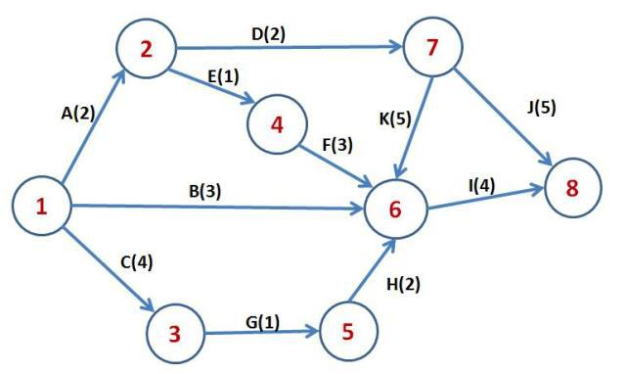
Planification - CPM (Critical Path Method)
Appelée aussi PERT
Program Evaluation Review Technic
Ou CPM/PERT
PERT développé par la US Navy
CPM par le secteur privé
CPM et PERT sont devenus synonymes

Slide 42
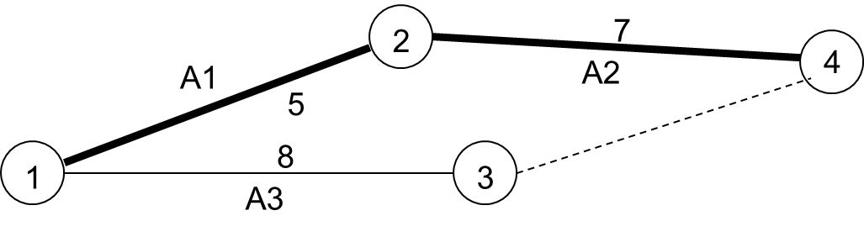
Planification- Ordonnancement
Placer les activités et ressources dans le temps
activité
élément du projet qui consomme du temps
ex. : A1, A2, A3
événement
début ou fin d’une activité
ex. : 1, 2, 3, 4
activité fictive (dummy activity)
activité nulle introduite
ex. : D1
chemin critique
chemin de plus longue durée
ex: 1 – 2 – 4
si le réseau représente tout le projet, c’est la durée du projet
jeu d’un chemin
différence entre la longueur du chemin critique et celle du chemin

Slide 43
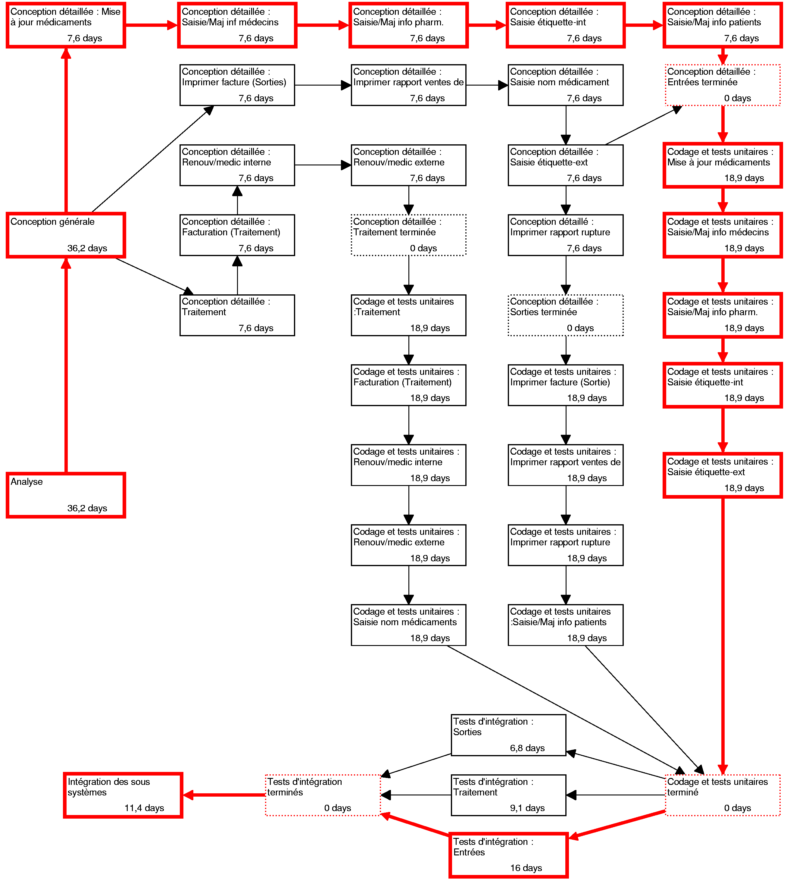
Planification - Ordonnancement - Mise sur pied du réseau
Relations de préséance entre activités
l’activité A précède l’activité B
si A doit être finie avant que B commence
Si 2 activités ne sont pas liées
par une relation de préséance (directe ou indirecte)
elles peuvent s’exécuter en parallèle

Slide 44
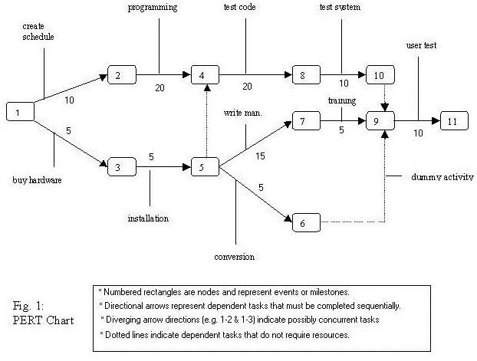
Planification- Ordonnancement – Ex.

Slide 45



Stratégies de résolution de problèmes
Projet à contrainte de temps
« acquérir » des ressources
augmenter les parallélismes
et/ou diminuer la durée des activités sur le CPM
Projet à contrainte de coût
« acquérir » du temps
diminuer le parallélisme
et/ou accroître la durée des activités
Projet avec une équipe de taille fixe
« acquérir » du temps en diminuant les parallélismes

Slide 46
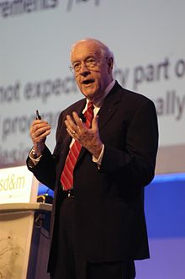
Stratégie de contrôle
«How does a project get to be a year late? One day a time»
(F.Brooks, 1975)
Problème de contrôle des projets informatiques :
visibilité

Slide 47

Stratégie de contrôle – Le contrôle
Faire en sorte que les plans soient respectés
Ou si, nécessaire modifiés

Slide 48

Stratégie de contrôle – Tâches de contrôle
Connaître la situation
Comparer au plan
Prendre des décisions
Implanter des décisions

Slide 49

Stratégie de contrôle – Quoi contrôler
Le produit
Le progrès
La consommation des ressources

Slide 50
Stratégie de contrôle - Contrôle de progrès
Avec le concept de jalon (milestone)
Le jalon est un point dans le temps
où une tâche est accomplie à 100%
Outils de contrôles
Diagramme de Gantt
Tableau Kanban
Feuilles de temps
Les réunions périodiques

Slide 51
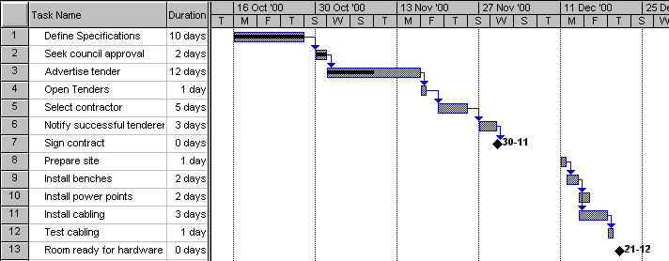
Stratégie de contrôle - Diagramme de Gantt
Jalons

Slide 52
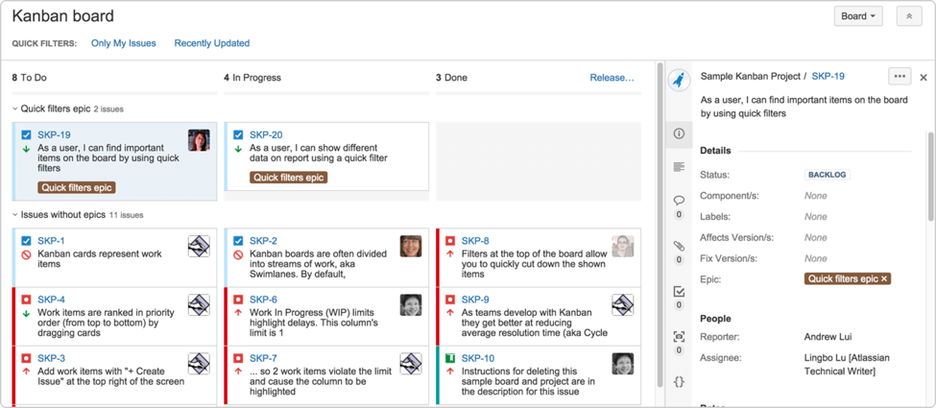
Stratégie de contrôle – Tableau Kanban
Source :https://www.blazemeter.com/blog/ultimate-devops-tools-ecosystem-tutorial-part-2-planning

